Slide 1
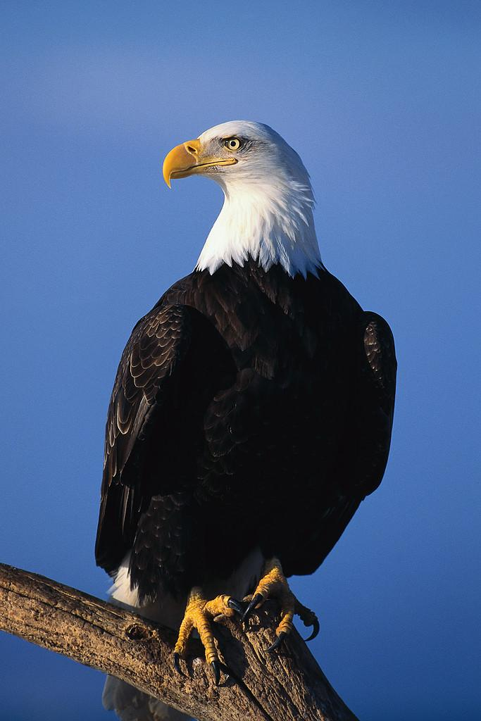
A,a
Águila

Slide 2
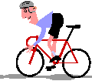
B,b
Bicicleta

Slide 3
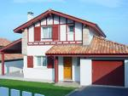
C,c
Casa

Slide 4
D,d
Dados

Slide 5
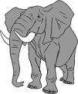
E,e
Elefante

Slide 6
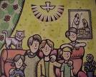
F,f
Familia

Slide 7
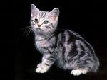
G,g
Gato

Slide 8
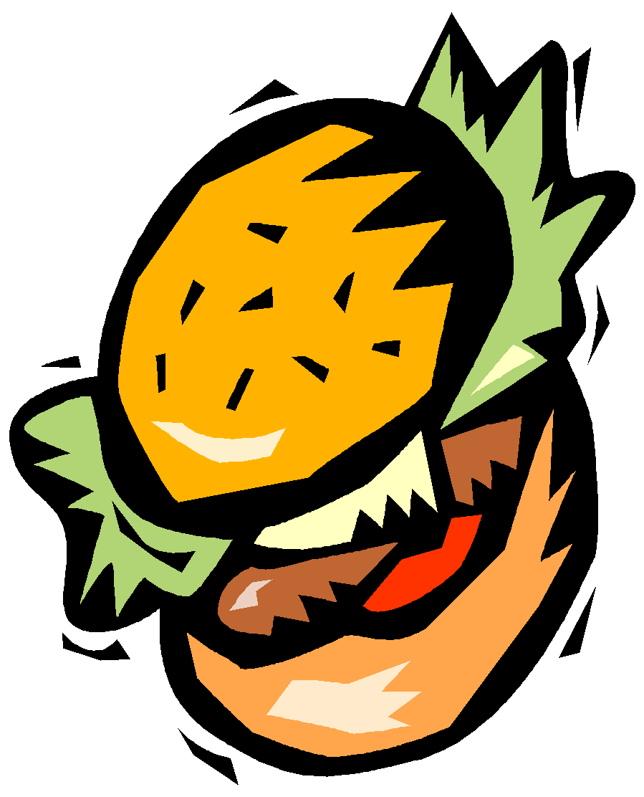
H,h
Hamburguesa

Slide 9
I,i
Iglu

Slide 10
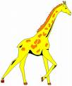
J,j
Jirafa

Slide 11
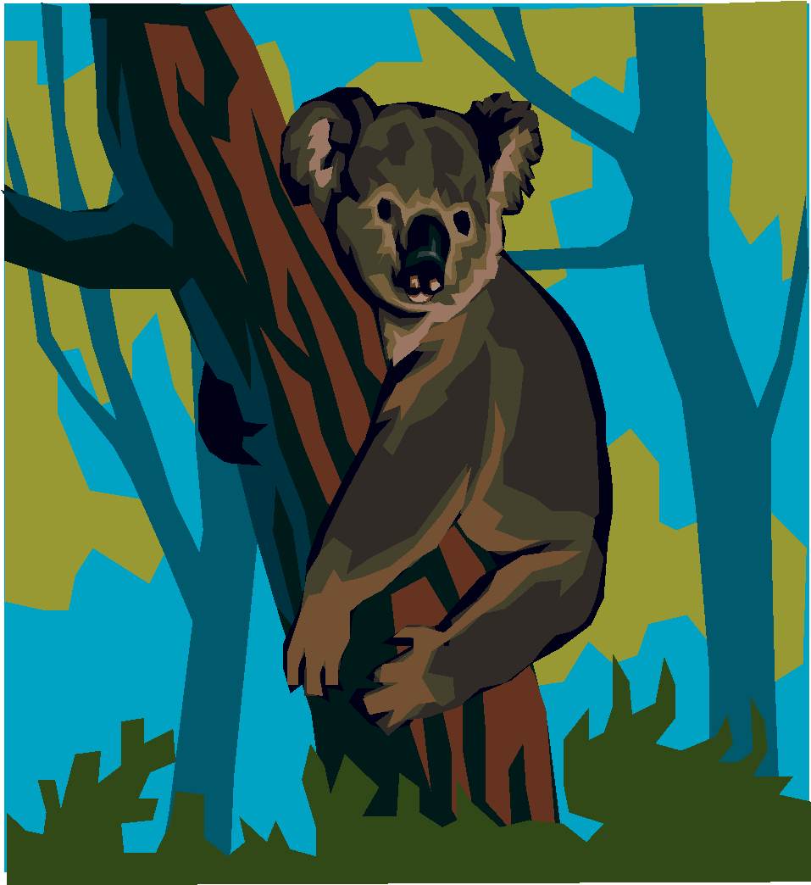
K,k
Koala

Slide 12
L,l
Lápiz

Slide 13
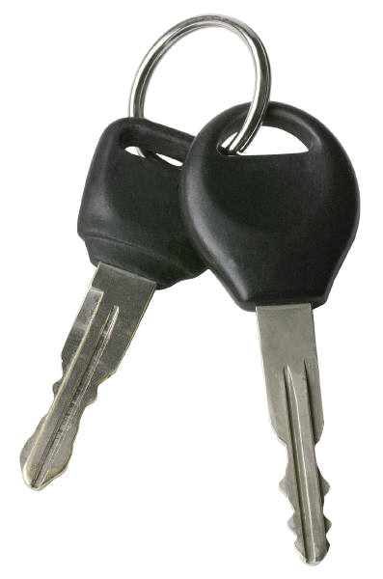
Ll
Llaves

Slide 14
M,m
Mariposa

Slide 15
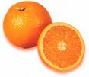
N,n
Naranja

Slide 16
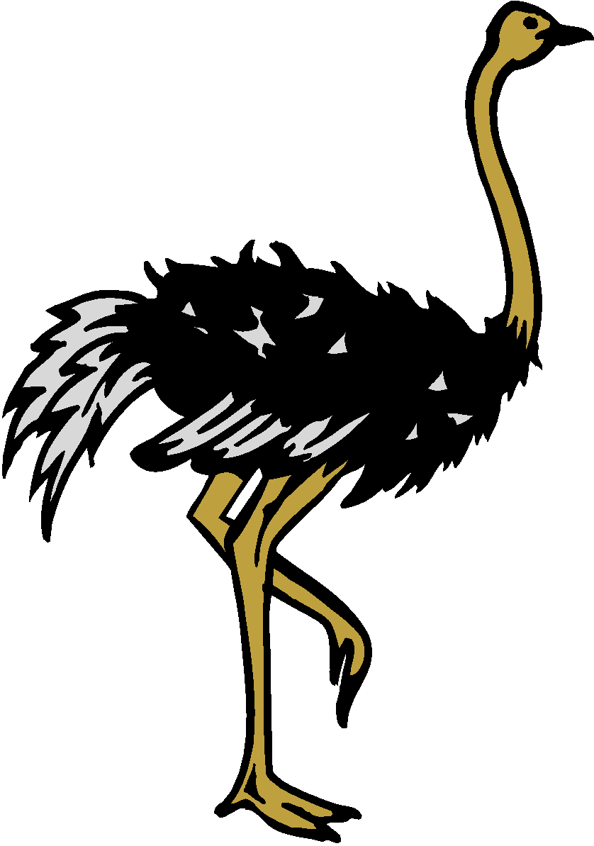
Ñ,ñ
Ñandu

Slide 17
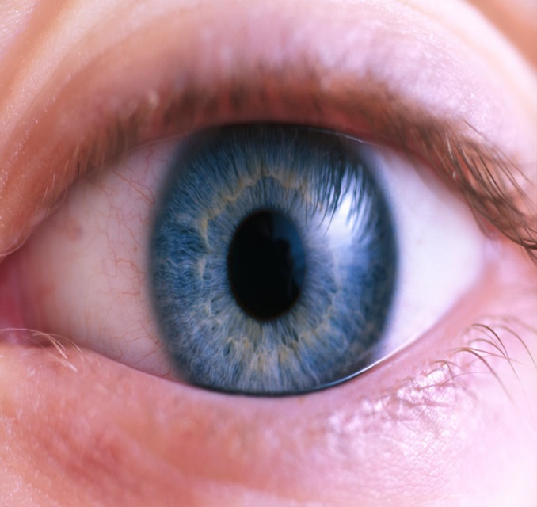
O,o
Ojo

Slide 18
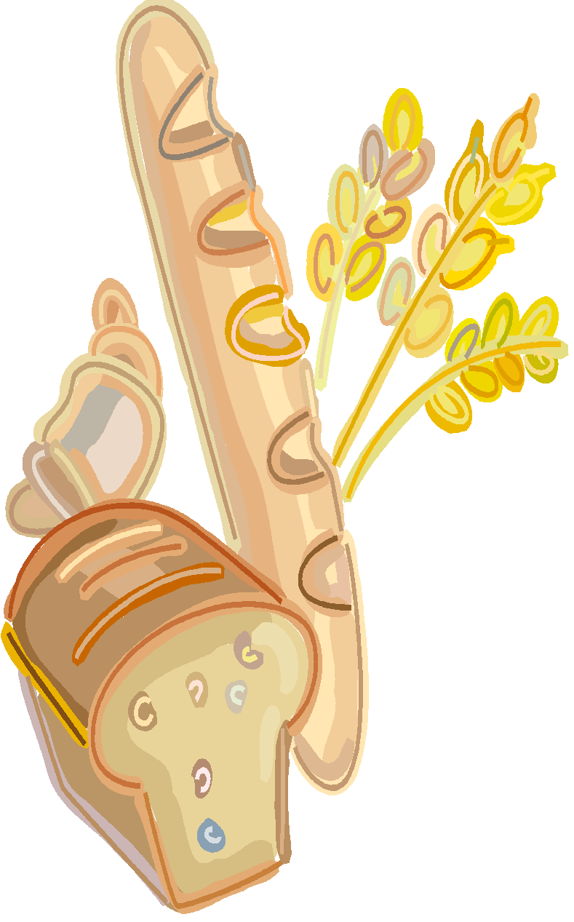
P,p
Pan

Slide 19
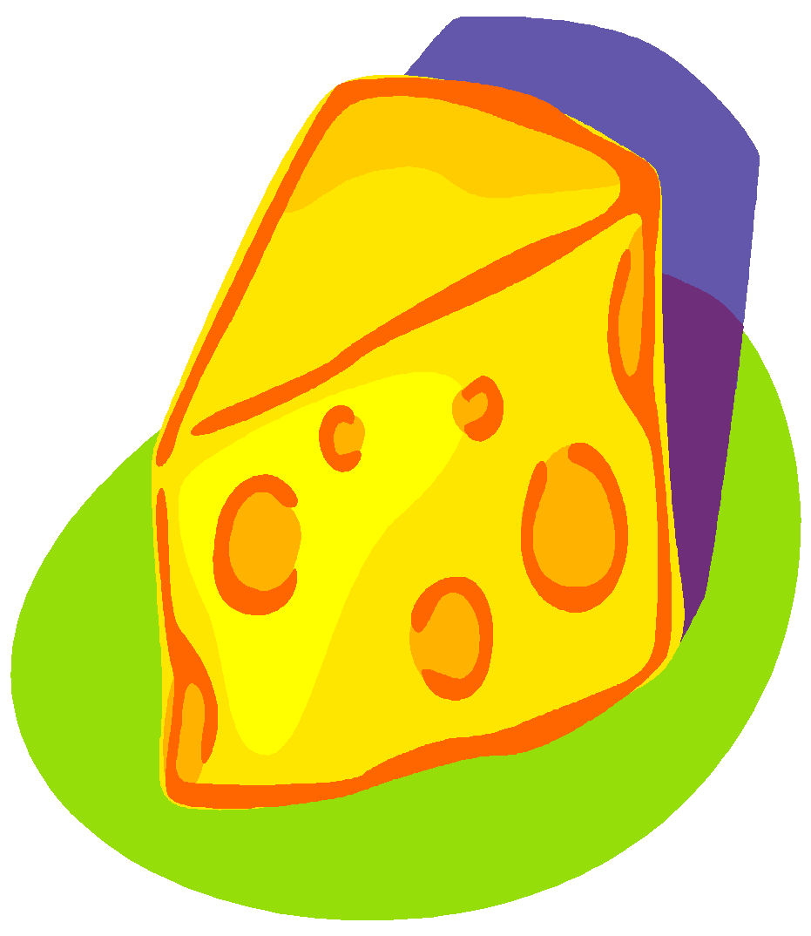
Q,q
Queso

Slide 20
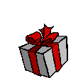
R,r
Regalo

Slide 21
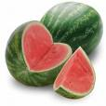
S,s
Sandía

Slide 22
T,t
Teléfono

Slide 23
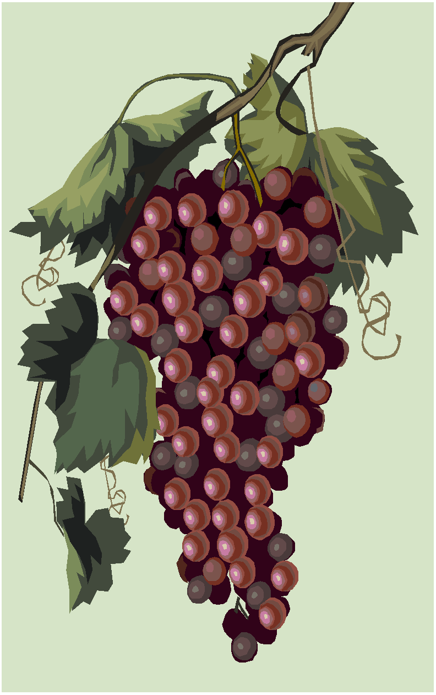
U,u
Uva

Slide 24
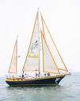
V,v
Velero

Slide 25
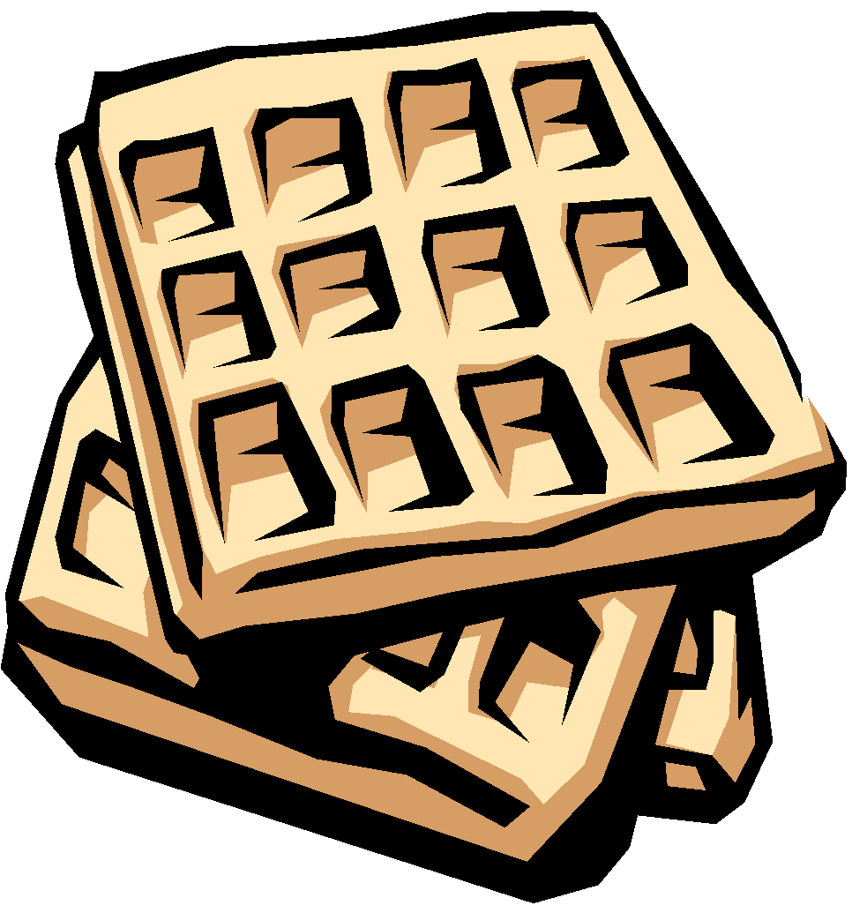
W,w
Wafle

Slide 26
X,x
Xilófono

Slide 27
Y,y
Yogur

Slide 28
Z,z
Zapatos

Slide 29
CONSURSO
Ahora te toca a ti
Crea tu propio alfabeto con una palabra y con el sonido.
BUENA SUERTE

